Slide 1
青春不散场
扬帆再启航
2020年毕业季主题班会
——电气17-1/2

Slide 2
目录
第一篇章：回首过往，你我相遇
第二篇章：分别在即，青春收割
第三篇章：整装待发，梦想未远

Slide 3
第一篇章/
回首过往，你我相遇

Slide 4
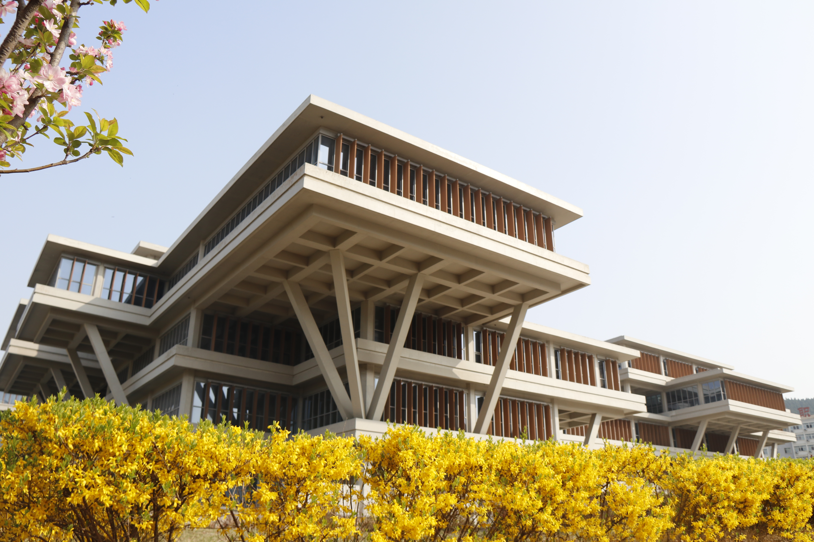
三年前，青葱懵懂的你们带着对大学生活无限憧憬,相遇在丹桂飘香的校园。在智能制造学院这个大家庭中尽情释放自己，展现自己，不断为青春着色，时刻为梦想铸阶。

Slide 5
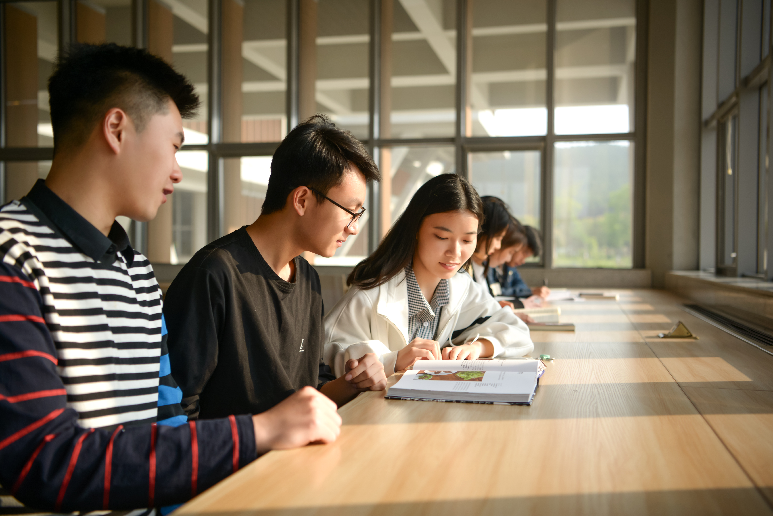
时光流逝，
白驹过隙

Slide 6
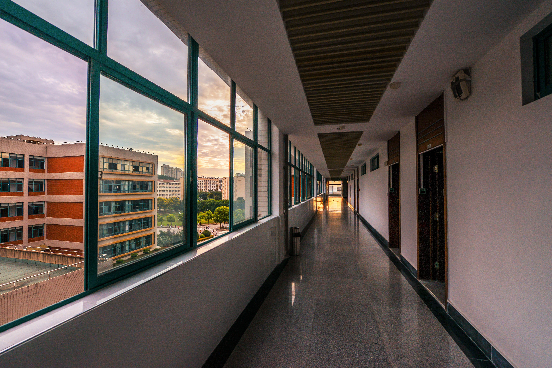
你们目睹了母校砥砺前行的发展，母校也见证了你们破茧成蝶的蜕变。时光不老，青春无悔。

Slide 7
第二篇章/
分别在即，青春收割

Slide 8
致2020届毕业生的一则倡议书
1、牢记师恩，心存感激。离校前让我们主动、热情地向关心我们的老师们道别，感谢他们的辛勤劳动、精心培养和热情服务；向身边的同学们道别，珍惜同窗友情，团结互助、相互勉励。
2、倡导文明，严守公德。保持一贯的文明行为，严格遵守学校的规章制度，不打架，不酗酒滋事。搞好宿舍内外环境卫生，爱护学校公共财物、设施，离校前给学弟学妹留一间整洁的宿舍，为自己的大学生活画上圆满的句号。
3、配合工作，防范套路。毕业在即，仍处于疫情防控特殊时期，积极配合学校做好各项工作，积极参与毕业前的各项活动，努力完成各项任务。同时加强个人财务安全意识，远离不良贷、套路贷，树立正确消费观。

Slide 9
4、敢于担当，诚信离校。按规定办好各项离校手续，主动结清学费、住宿费等欠款，归还图书馆借书。如期履行生源地助学贷款合同毕业确认，全面展现建院人诚实守信的人格品质。
5、树立榜样，贡献力量。毕业生党员，学生干部应更加珍惜最后的校园时光，形成一般中坚力量，严格要求自己，争取为母校贡献更多力量，在广大毕业生中树立良好的榜样。离校后要继续保持党员先进性和崇高的政治觉悟，不要负母校的栽培和希望。
6、铭记校训，奋发有为。要牢记母校秉承“厚生尚能”校训，弘扬“求实创新”校风，以良好的精神状态奔赴社会的四面八方，以一种正确的心态去面对各种挑战与压力，不断提高自己的业务素质，努力做社会主义合格建设者和可靠接班人，为母校争光添彩。

Slide 10
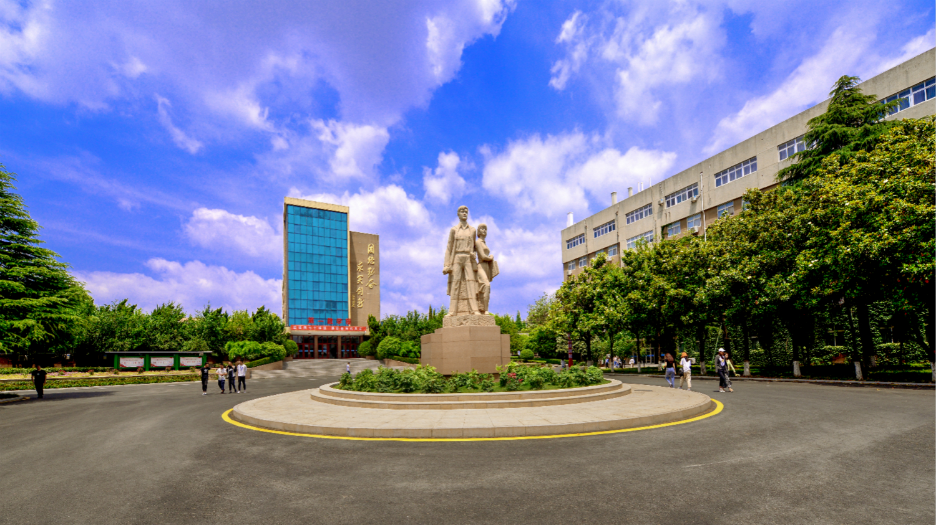
铭记校训，奋发有为。
要牢记母校秉承“厚生尚能”校训
弘扬“求实创新”校风

Slide 11
第三篇章/
整装待发，梦想未远

Slide 12
西门子实验室

Slide 13
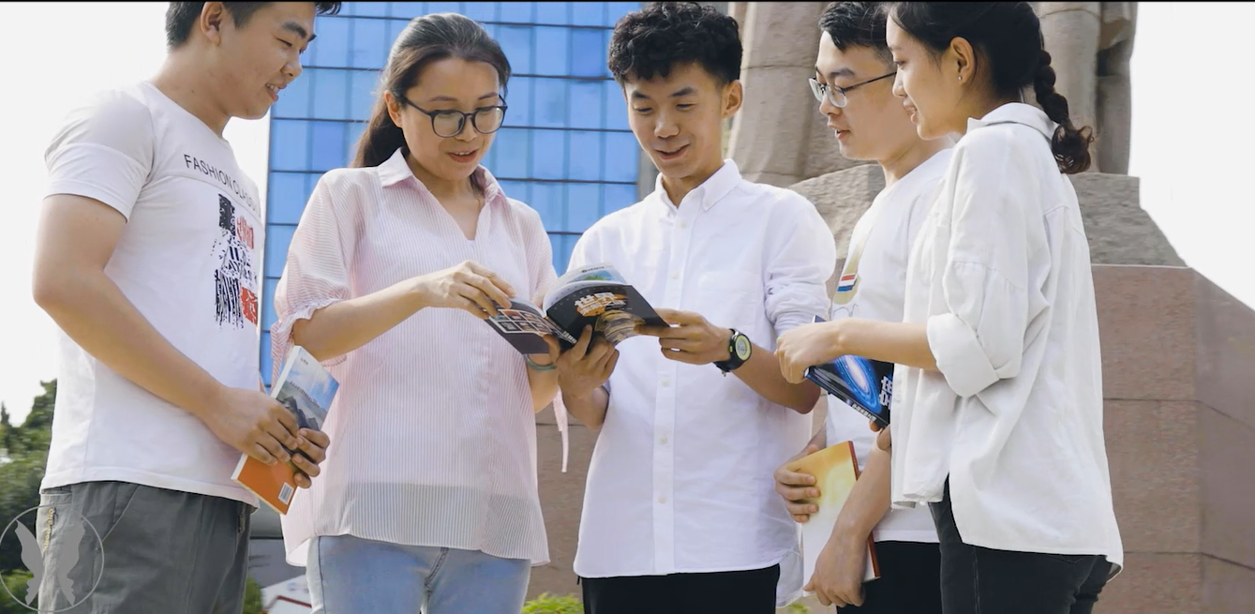
展望未来，
前程似锦。

Slide 14
聚是一团火
散作满天星。

Slide 15
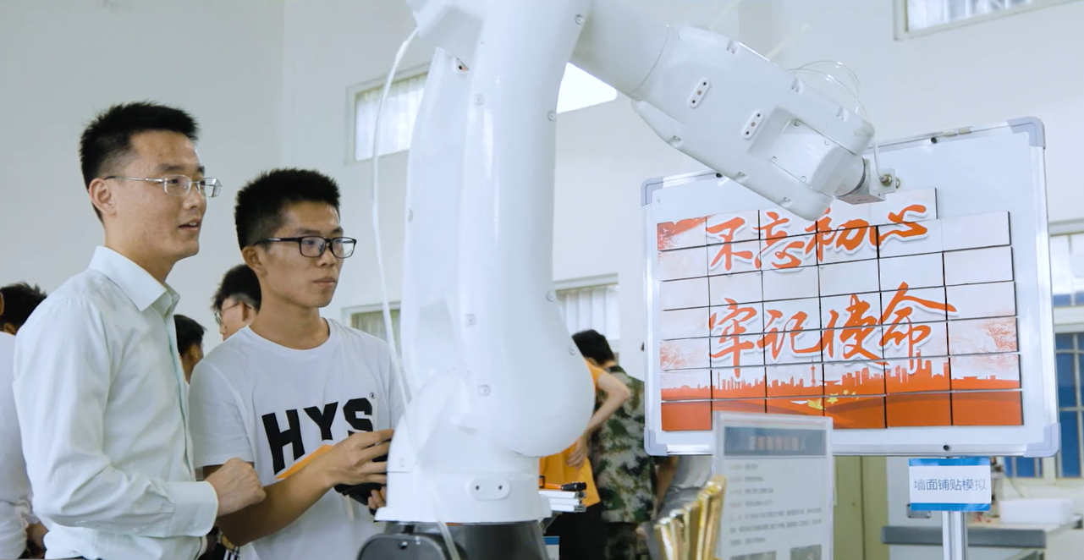

Slide 16
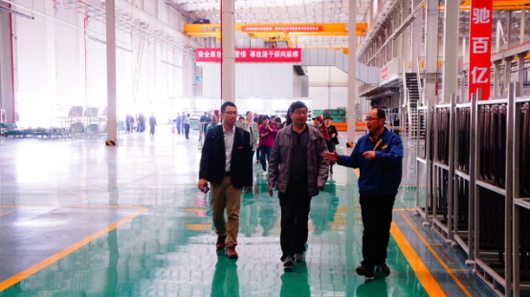
校企合作
未来可期

Slide 17
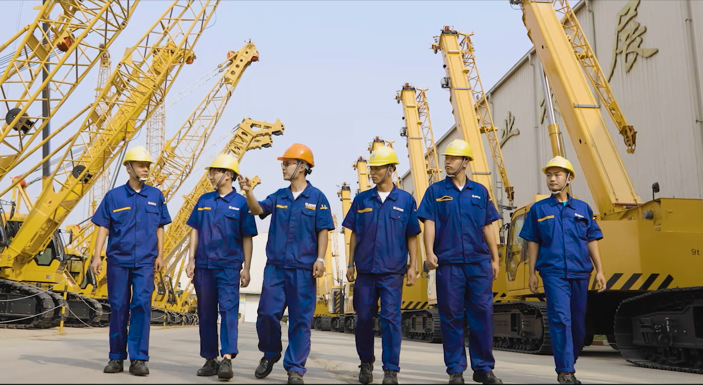
就业愿景

Slide 18
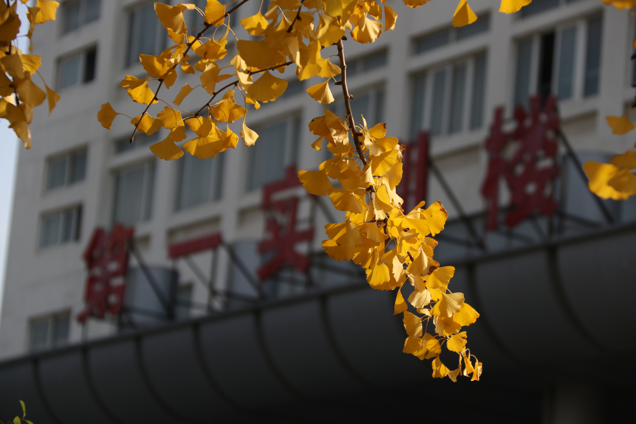
三年的建院生活如萍聚般短暂，随着毕业号角的响起，美好的记忆也存进了收藏夹。同学们或许会在一个平淡的黄昏，或许是在一个静谧的早晨，离开曾经朝夕相处的学校。未来的日子里，会有风雨兼程，也会有雨雪初霁，但是只要秉承勤奋拼搏的信念，相信定会迎来属于每一个人的光辉岁月。愿毕业生们在建院起航，驶向美好的未来，千山万水，真情永系。离别之际，请把怀念与感恩化作行动，开心顺利毕业。

Slide 19
毕业不是终结
愿此去繁花似锦,再相逢依旧如故

